Slide 1
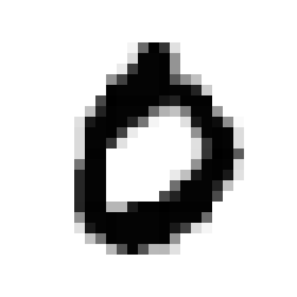
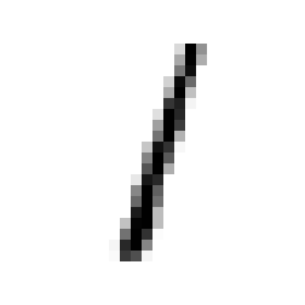
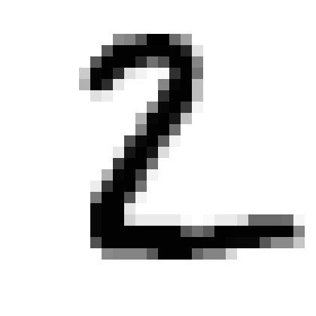
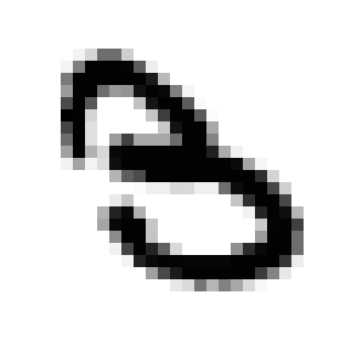
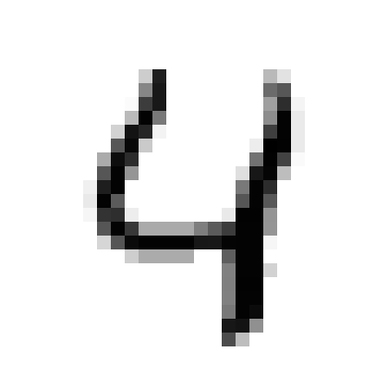
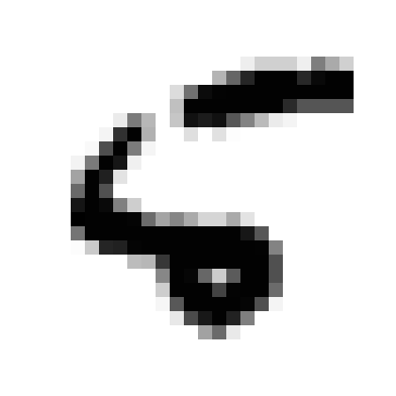
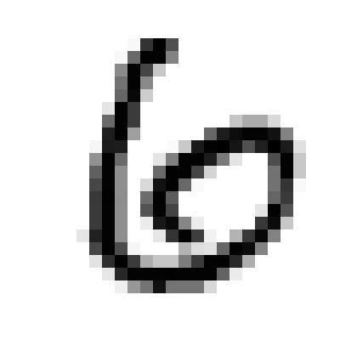
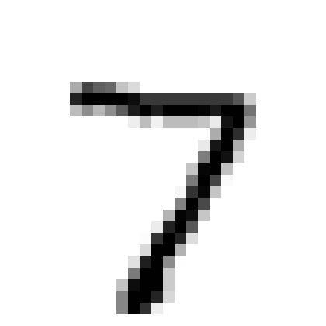
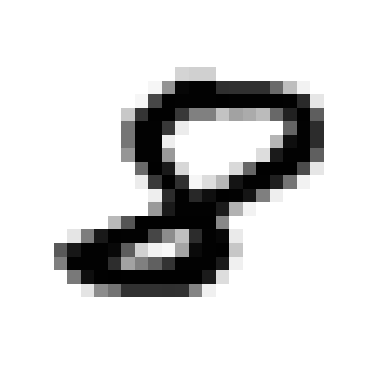
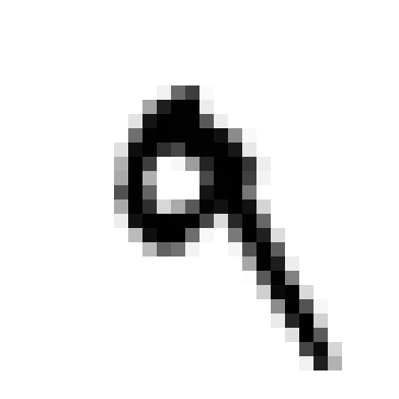
ПРАКТИЧЕСКИЙ ЭКСПЕРИМЕНТ
Извлечение признаков
с помощью RBM
0
1
2
3
4
Сравнение RBM, PCA и исходных пикселей
при распознавании рукописных цифр
5
6
7
8
9
Примеры цифр MNIST
MNIST 28×28 Logistic Regression
Accuracy и Macro-F1

Slide 2
01 / ЦЕЛЬ
02
Что сравниваем?
Одна задача, один набор изображений и один классификатор.
Повышает ли RBM точность распознавания цифр?
01
Исходные пиксели
784 яркости пикселей
02
PCA
Линейные признаки
03
RBM
Активации скрытого слоя
Во всех случаях используется Logistic Regression.

Slide 3
02 / ДАННЫЕ
03
MNIST: рукописные цифры
Размер изображения 28×28 пикселей, десять классов: от 0 до 9.
0
1
2
3
4
5
6
7
8
9
60 000
10 000
784
10
обучающих
тестовых
пикселя
классов
Источник: MNIST, набор данных Keras

Slide 4
03 / МЕТОДИКА
04
Как проводили эксперимент
Параметры подбираются на валидации. Тест используется только в конце.
Обучение
Валидация
Финальное обучение
Тест
50 000
→
10 000
→
60 000
→
10 000
Признаки PCA и RBM
32, 64, 128, 256
Классификатор
Logistic Regression
Регуляризация
C = 0,1; 1; 10
Параметры RBM
CD-1, 15 эпох, batch 256, lr 0,05
Повторяемость
seed = 42

Slide 5
04 / МЕТОДЫ
05
Три представления одного изображения
Во всех трёх вариантах используется Logistic Regression.
Исходные пиксели
784 исходных значения
→
Logistic Regression
PCA
k линейных признаков
→
Logistic Regression
RBM
k скрытых активаций
→
Logistic Regression
Для PCA и RBM проверяется одинаковое число признаков: 32, 64, 128 и 256.

Slide 6
05 / МОДЕЛЬ RBM
06
Как RBM получает признаки
Сначала обучаем RBM, затем используем её скрытое представление.
01
Обучение RBM
784 пикселя
→
RBM
→
256 признаков
Без меток классов, обучение методом CD-1.
02
Классификация
256 признаков
→
Logistic Regression
→
0–9
Классификатор обучается на векторах признаков с метками цифр.
RBM выделяет признаки без учителя. Logistic Regression использует их для распознавания.

Slide 7
06 / РЕЗУЛЬТАТЫ
07
Точность распознавания
Тестовая выборка MNIST: 10 000 изображений.
Метод
Accuracy
Macro-F1
Ошибки
Accuracy, %
Пиксели
92,55 %
0,9244
745
92.55
PCA
92,53 %
0,9242
747
92.53
RBM
96,14 %
0,9610
386
96.14
90
92
94
96
98
RBM: +3,59 п.п. к исходным пикселям. Ошибок: 386 вместо 745.

Slide 8
07 / ИССЛЕДОВАНИЕ
08
Как влияет число признаков
Accuracy на валидационной выборке; тест в подборе не участвовал.
98
При 256 признаках
96
94
95,78 %
92
RBM на валидации
90
88
92,08 %
86
PCA на валидации
32
64
128
256
RBM
PCA

Slide 9
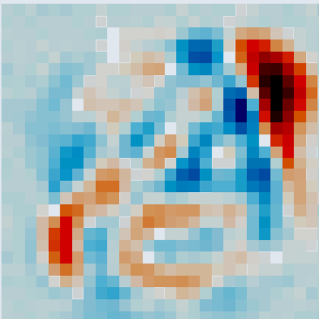
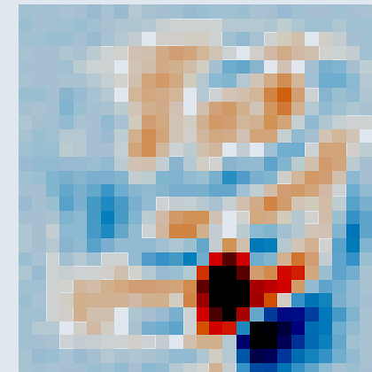
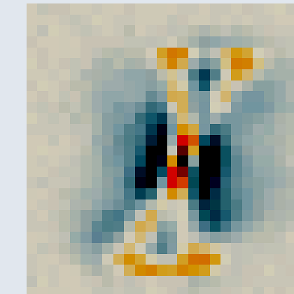
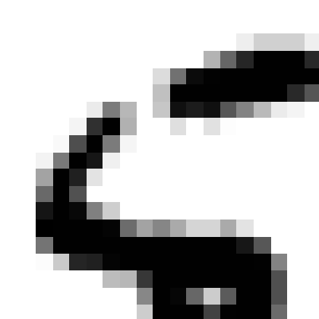
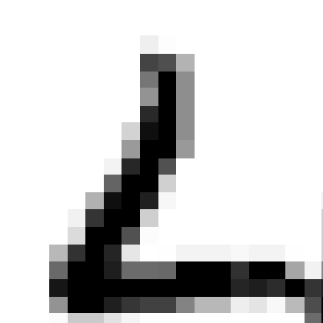
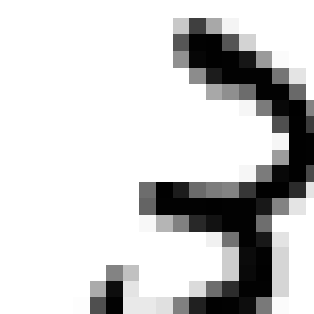
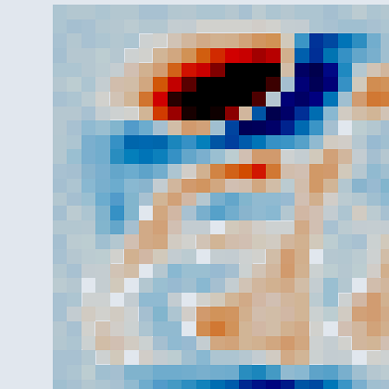
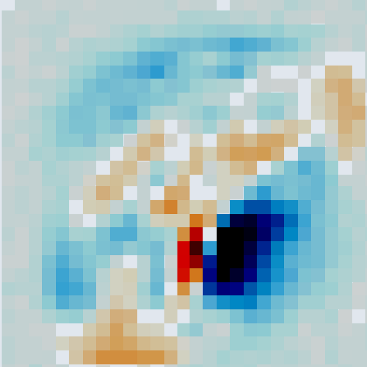
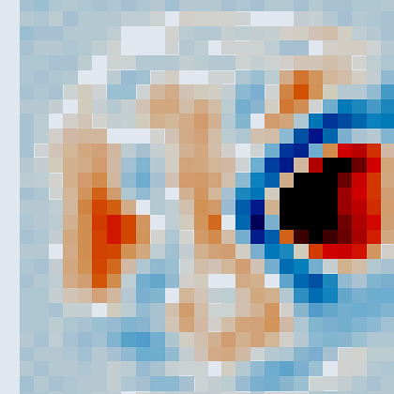
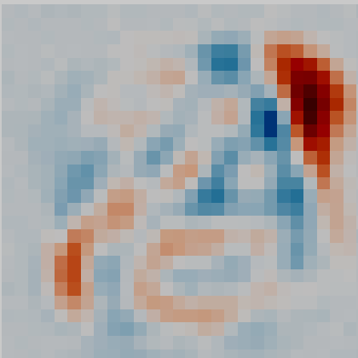
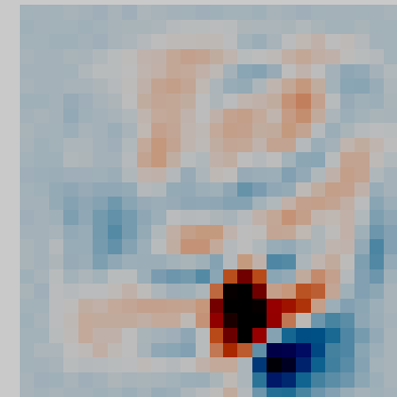
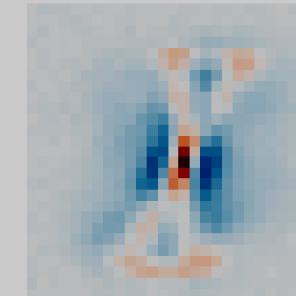
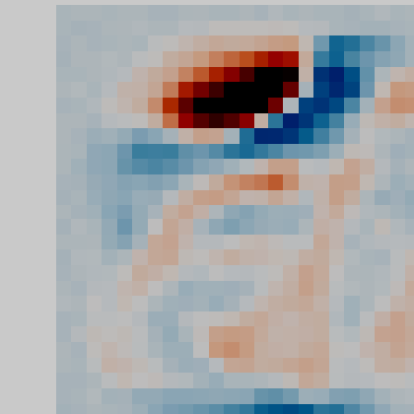
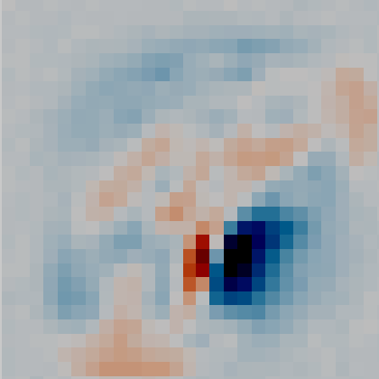
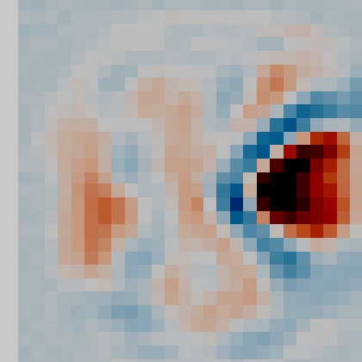
08 / АНАЛИЗ
09
Какие признаки изучила RBM
Карты весов показывают, на какие области изображения реагируют нейроны.
Весовые карты RBM
Примеры ошибок
Нейрон 1
Нейрон 2
Нейрон 3
5 → 6
4 → 6
3 → 2
Подпись: истинная цифра → прогноз.
Нейрон 4
Нейрон 5
Нейрон 6

Slide 10
09 / ВЫВОДЫ
10
Что показал эксперимент
Полученные результаты относятся к MNIST и выбранным параметрам обучения.
01
RBM показала лучшую точность
Accuracy: 96,14 % против 92,55 % у исходных пикселей (+3,59 п.п.).
02
PCA сократила размерность
256 признаков вместо 784, Accuracy: 92,53 % против 92,55 %.
03
Размер скрытого слоя влияет на результат
На валидации: 87,79 % при 32 признаках и 95,78 % при 256.
Ограничение: один seed, CD-1 и 15 эпох обучения RBM.

Slide 11
10 / ИСТОЧНИКИ
11
Источники и материалы
Публикации, документация и код эксперимента.
01
MNIST (Keras)
keras.io
02
BernoulliRBM (scikit-learn)
Документация RBM
03
RBM + Logistic Regression
Пример scikit-learn
GitHub: https://github.com/Davidmasle/rbm-mnist-feature-extraction

